Slide 1
Date and Time Functions

Slide 2
Date dan Time Function
MySQL juga menyediakan banyak sekali function yang bisa kita gunakan untuk mengolah data tipe Date dan Time
https://dev.mysql.com/doc/refman/8.0/en/date-and-time-functions.html

Slide 3
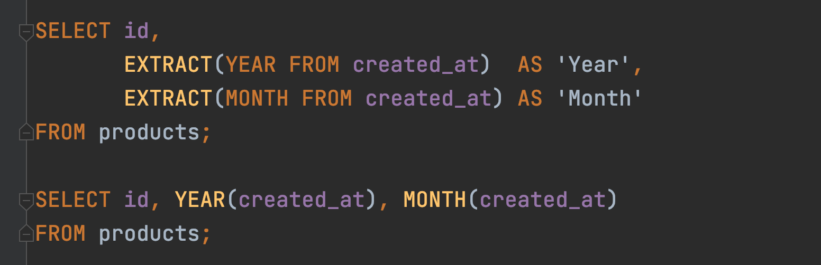
Menambah Kolom Timestamp

Slide 4
Flow Control Function

Slide 5
Flow Control Function
MySQL memiliki fitur flow control function
Ini mirip IF ELSE di bahasa pemrograman
Tapi ingat, fitur ini tidak se kompleks yang dimiliki bahasa pemrograman
https://dev.mysql.com/doc/refman/8.0/en/flow-control-functions.html

Slide 6
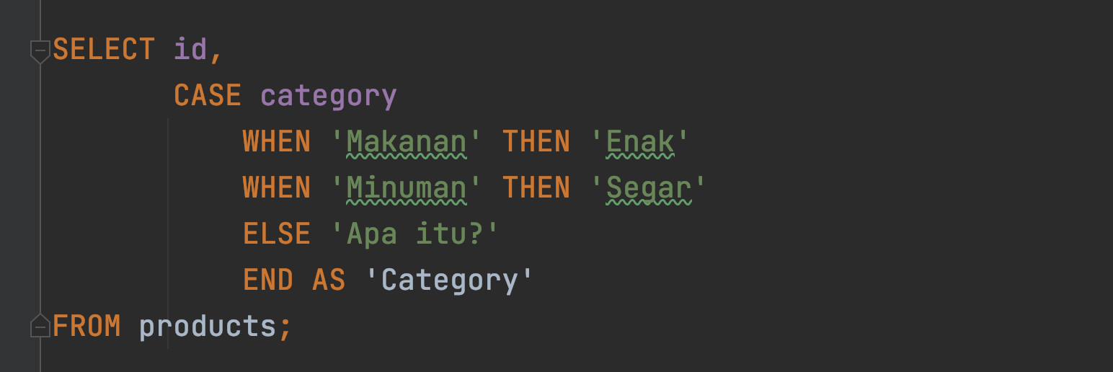
Menggunakan Control Flow CASE

Slide 7
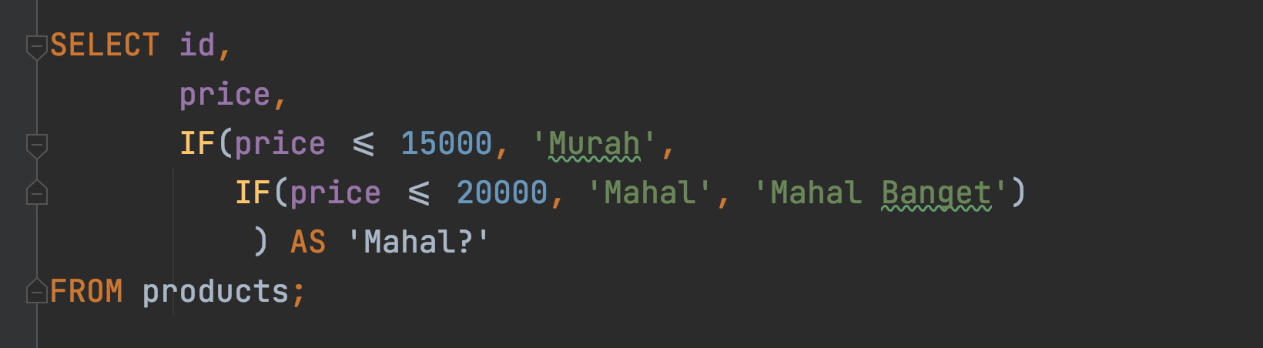
Menggunakan Control Flow IF

Slide 8

Menggunakan Control Flow IFNULL

Slide 9
Aggregate Function

Slide 10
Aggregate Function
MySQL mendukung function-function untuk melakukan aggregate
Misal, kita ingin melihat harga paling mahal di tabel product, atau harga termurah, atau rata-rata harga produk, atau total jumlah data di tabel, dan lain-lain
https://dev.mysql.com/doc/refman/8.0/en/aggregate-functions.html

Slide 11
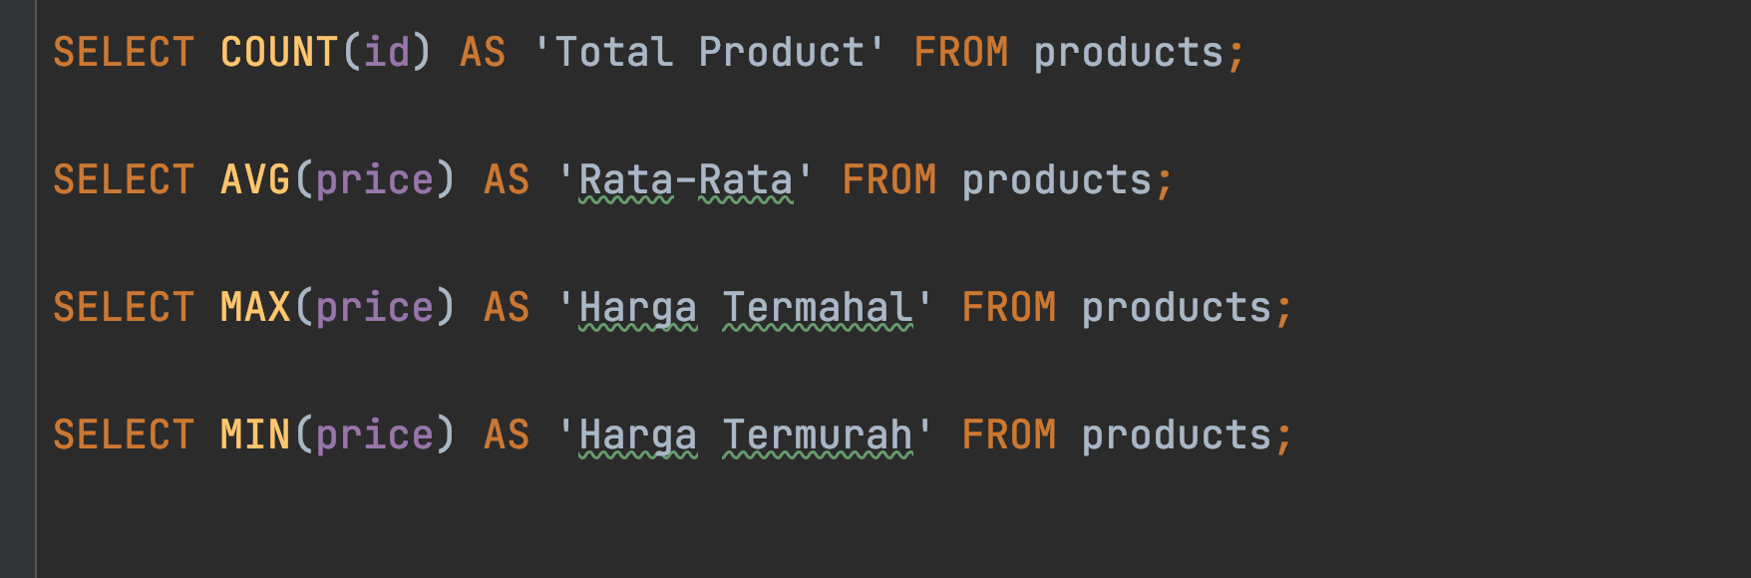
Menggunakan Aggregate Function

Slide 12
Grouping

Slide 13
GROUP BY
Kadang saat melakukan aggregate, kita ingin datanya di grouping berdasarkan kriteria tertentu
Misal kita ingin melihat rata-rata harga product, tapi ingin per category
Atau kita ingin melihat total semua product, tapi per category
Hal ini bisa dilakukan di MySQL dengan menggunakan GROUP BY clause
GROUP BY clause ini hanya bisa digunakan jika kita menggunakan aggregate function
https://dev.mysql.com/doc/refman/8.0/en/group-by-modifiers.html

Slide 14
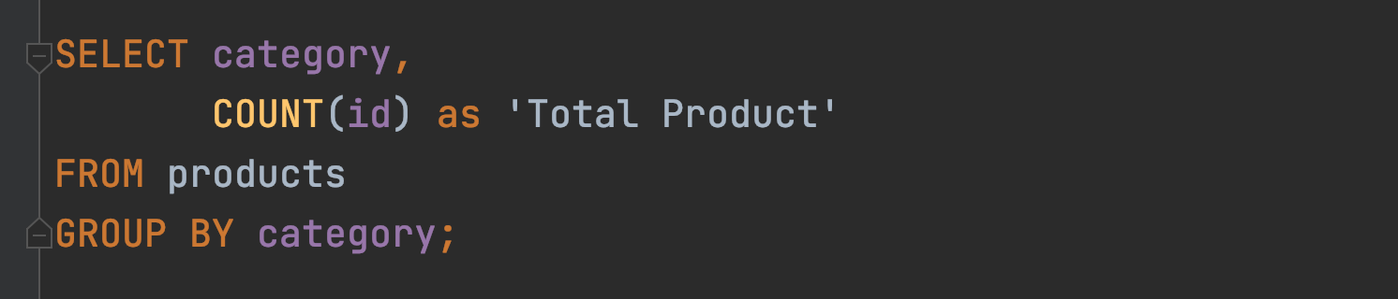
Menggunakan GROUP BY

Slide 15
HAVING Clause
Kadang kita ingin melakukan filter terhadap data yang sudah kita grouping
Misal kita ingin menampilkan rata-rata harga per kategori, tapi yang harganya diatas 10.000 misalnya
Jika menggunakan WHERE di SELECT, hal ini tidak bisa dilakukan
Untuk memfilter hasil aggregate function, kita harus menggunakan HAVING clause

Slide 16
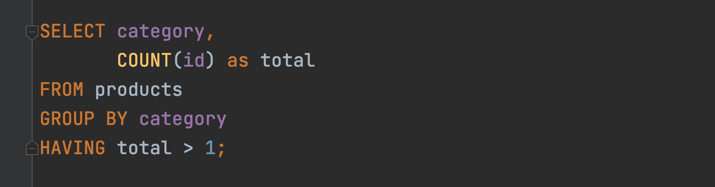
Menggunakan HAVING Clause

Slide 17
Constraint

Slide 18
Constraint
Di MySQL, kita bisa menambahkan constraint untuk menjaga data di tabel tetap baik
Constraint sangat bagus ditambahkan untuk menjaga terjadi validasi yang salah di program kita, sehingga data yang masuk ke database tetap akan terjaga

Slide 19
Unique Constraint
Unique constraint adalah constraint yang memastikan bahwa data kita tetap unique
Jika kita mencoba memasukkan data yang duplikat, maka MySQL akan menolak data tersebut

Slide 20
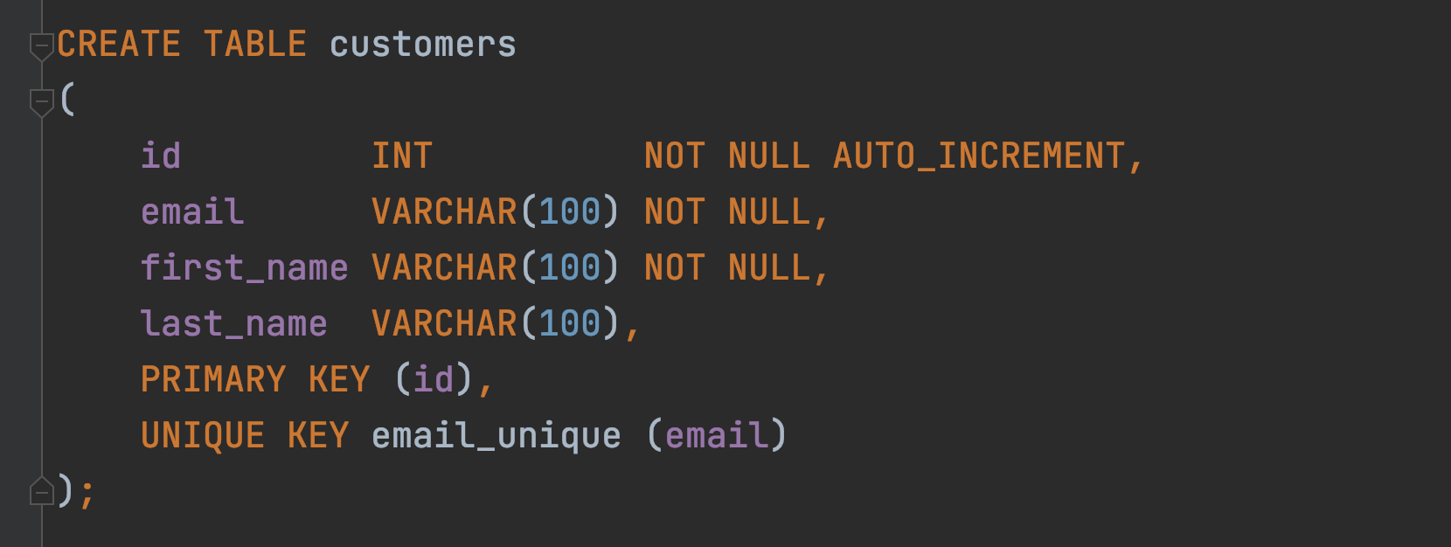
Membuat Table dengan Unique Constraint

Slide 21
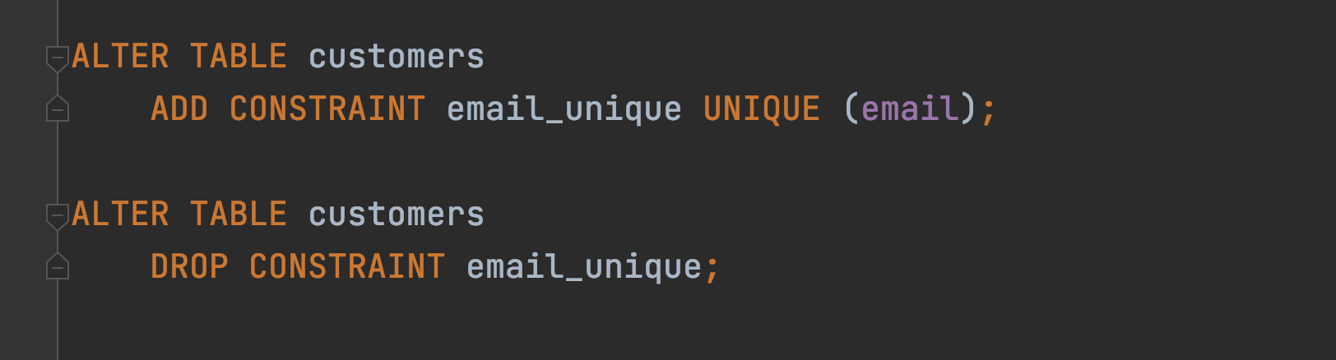
Menambah/Menghapus Unique Constraint

Slide 22
Check Constraint
Check constraint adalah constraint yang bisa kita tambahkan kondisi pengecekannya
Ini cocok untuk mengecek data sebelum dimasukkan ke dalam database
Misal kita ingin memastikan bahwa harga harus diatas 1000 misal
Maka kita bisa menggunakan check constraint

Slide 23
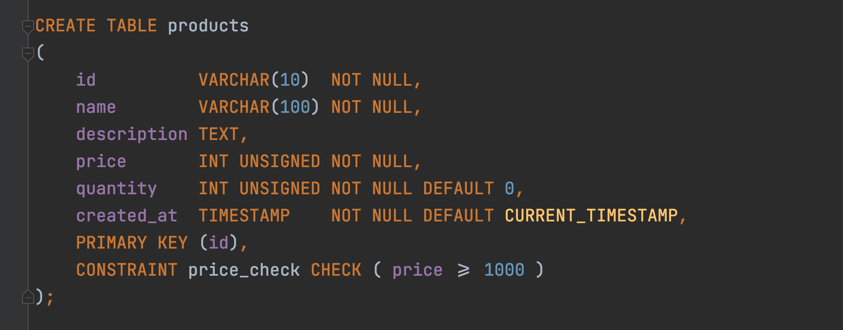
Membuat Table dengan Check Constraint

Slide 24
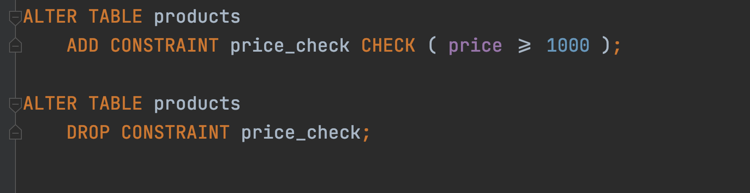
Menambah/Menghapus Check Constraint

Slide 25
Index

Slide 26
Index
Secara default, MySQL akan menyimpan data di dalam disk seperti tabel biasanya
Hal ini menyebabkan, ketika kita mencari data, maka MySQL akan melakukan pencarian dari baris pertama sampai terakhir, yang artinya semakin banyak datanya, maka akan semakin lambat proses pencarian datanya
Saat kita membuat index, MySQL akan menyimpan data dalam struktur data B-Tree : https://en.wikipedia.org/wiki/B-tree
Tidak hanya akan mempermudah kita saat melakukan pencarian, index juga akan mempermudah kita ketika melakukan pengurutan menggunakan ORDER BY
https://dev.mysql.com/doc/refman/8.0/en/optimization-indexes.html

Slide 27
Cara Kerja Index
Kita bisa membuat lebih dari satu index di table, dan setiap kita membuat index, kita bisa membuat index untuk beberapa kolom sekaligus
Misal kita membuat index
(col1, col2, col3)
Artinya kita punya kemampuan untuk mencari lebih menggunakan index untuk kombinasi query di (col1), (col1, col2) dan (col1, col2, col3)

Slide 28
Efek Samping Membuat Index
Index mungkin akan mempercepat untuk proses pencarian dan query data
Namun, saat kita membuat index, artinya MySQL akan melakukan proses update data di index tiap kali kita menambah, mengubah atau menghapus data di table
Artinya Index membuat proses pencarian dan query lebih cepat, tapi memperlambat proses manipulasi data
Oleh karena itu, kita harus bijak saat membuat index

Slide 29
Tidak Perlu Index
Saat kita membuat PRIMARY KEY dan UNIQUE constraint, kita tidak perlu menambahkan lagi index
Hal ini dikarenakan MySQL secara otomatis akan menambahkan index pada kolom PRIMARY KEY dan UNIQUE constraint

Slide 30
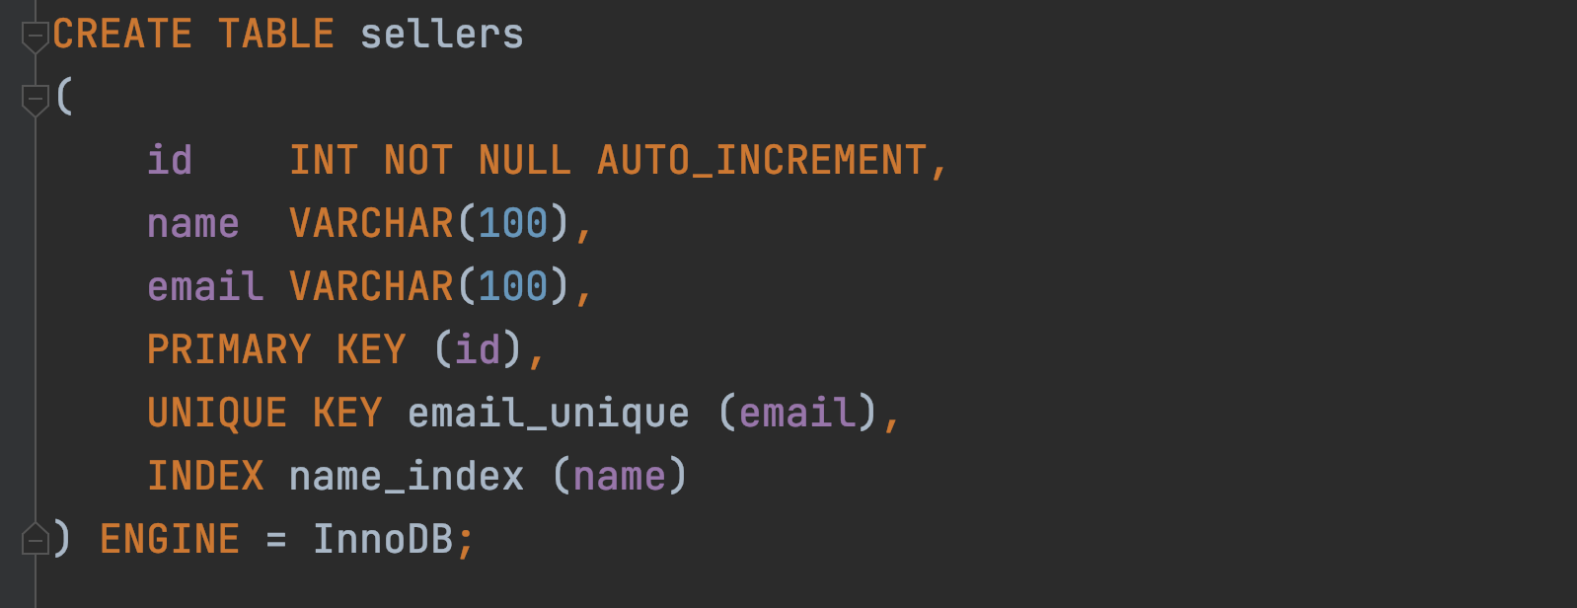
Membuat Table dengan Index

Slide 31
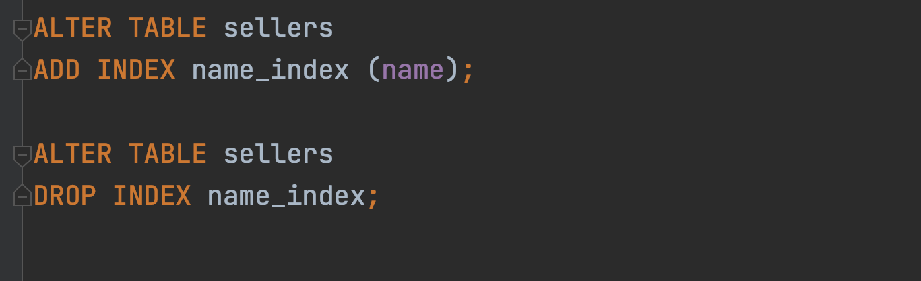
Menambah/Menghapus Index

Slide 32
Full-Text Search

Slide 33
Masalah dengan LIKE operator
Kadang kita ingin mencari sebuah kata dalam tabel, dan biasanya kita akan menggunakan LIKE operator
Operasi yang dilakukan LIKE operator adalah dengan cara mencari seluruh data di tabel dari baris pertama sampai terakhir, hal ini membuat operasi LIKE sangat lambat
Menambah index di tabel juga tidak akan membantu, karen LIKE operator tidak menggunakan index
MySQL menyediakan fitur Full Text Search jika ada kasus kita ingin melakukan hal ini

Slide 34
Full-Text Search
Full-Text Search memungkinkan kita bisa mencari sebagian kata di kolom dengan tipe data String
Ini sangat cocok ketika pada kasus kita memang membutuhkan pencarian yang tidak hanya sekedar operasi = (equals, sama dengan)
https://dev.mysql.com/doc/refman/8.0/en/fulltext-search.html

Slide 35
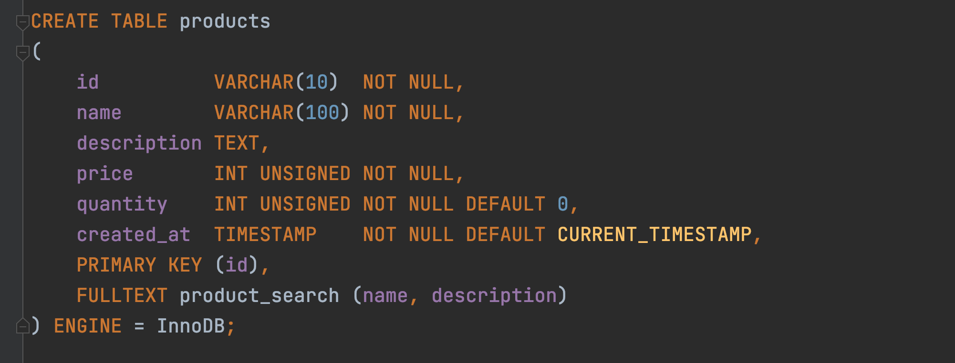
Membuat Table dengan Full-Text Search

Slide 36
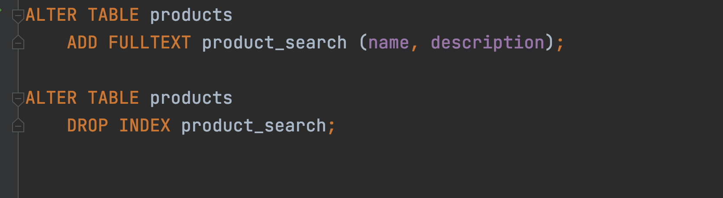
Menambah/Menghapus Full-Text Search

Slide 37
Mode Full-Text Search
MySQL menyediakan beberapa mode untuk melakukan pencarian di Full-Text Search, kita bisa memilihnya sesuai kebutuhan kita
Natural Language, yaitu mencari seperti bahasa natural (per kata) : https://dev.mysql.com/doc/refman/8.0/en/fulltext-natural-language.html
Boolean, yaitu mencari dengan kemampuan mengandung kata (+) atau tidak mengandung kata (-) dan lain-lain : https://dev.mysql.com/doc/refman/8.0/en/fulltext-boolean.html
Query Expansion, yaitu mencari seperti natural language, namun melakukan dua kali pencarian, pencarian pertama menggunakan natural language, pencarian kedua melakukan pencarian dari kedekatan hasil pertama, misal kita mencari kata “bakso”, lalu ternyata di dalam “bakso” ada kata “mie”, maka kemungkinan query kedua akan mencari kata “mie” juga : https://dev.mysql.com/doc/refman/8.0/en/fulltext-query-expansion.html

Slide 38
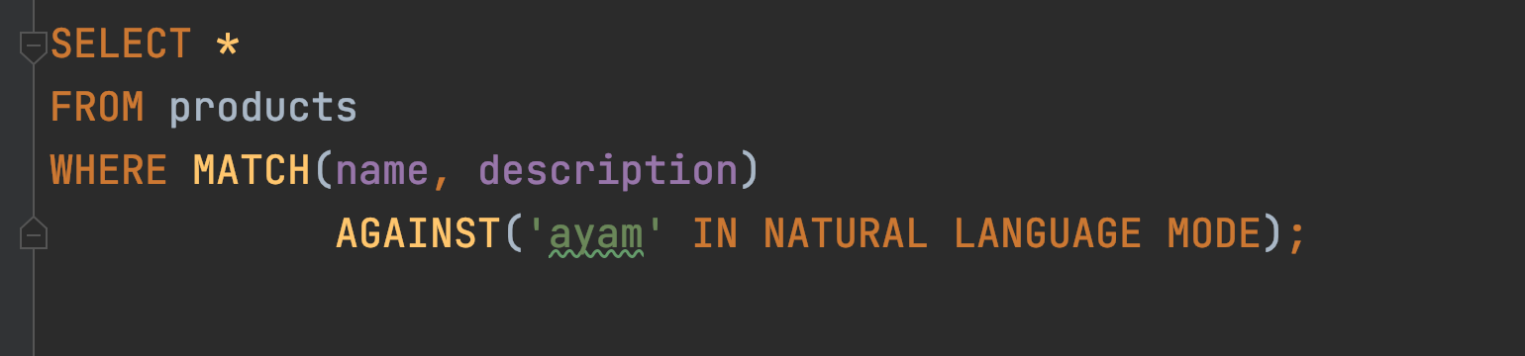
Mencari dengan Natural Language Mode

Slide 39
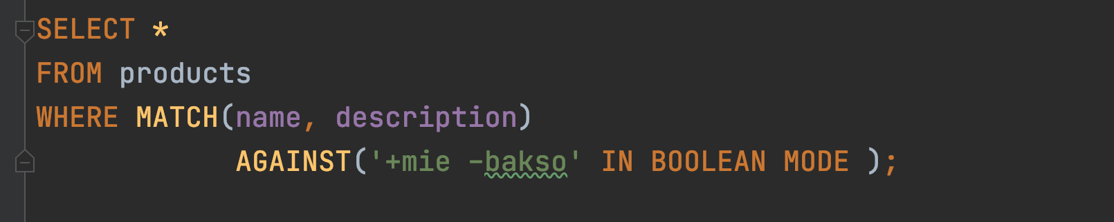
Mencari dengan Boolean Mode

Slide 40
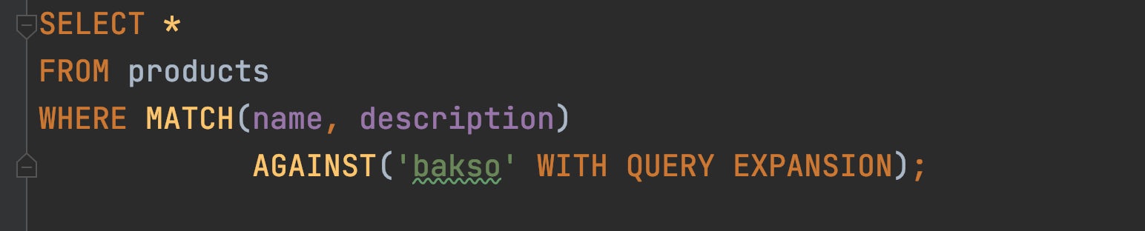
Mencari dengan Query Expansion Mode

